Slide 1

GIT培训
徐俊
2014-02-18
生活半径（北京）信息技术有限公司

Slide 2
目录
GIT简介
GIT原理和基本概念
GIT常用命令
GIT安装
GIT FLOW
GIT Best Practice
Q&A

Slide 3
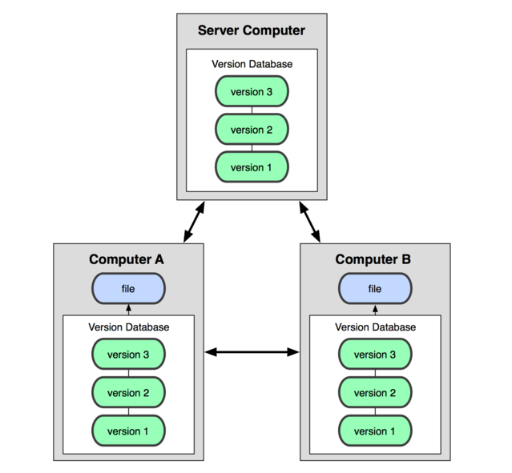
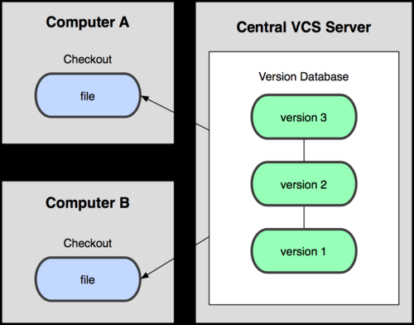
GIT简介
版本控制系统
CVS/SVN/Perforce
Git/Mercurial/Bazaar/Darcs
客户端并不只提取最新版本的文件快照，而是把原始的代码仓库完整地镜像下来。这么一来，任何一处协同工作用的服务器发生故障，事后都可以用任何一个镜像出来的本地仓库恢复。因为每一次的提取操作，实际上都是一次对代码仓库的完整备份
都有一个单一的集中管理的服务器，保存所有文件的修订版本，而协同工作的人们都通过客户端连到这台服务器，取出最新的文件或者提交更新

Slide 4
GIT简介
Git历史
（1）Linux 内核开源项目(1991)
（2）2002-2005 BitKeeper
（3）April 5, 2005 - Linus showing first version
（4）June 15, 2005 - Git used for Linux version control
* 速度
* 简单的设计
* 对非线性开发模式的强力支持（允许上千个并行开发的分支）
* 完全分布式
* 有能力高效管理类似 Linux 内核一样的超大规模项目（速度和数据量）

Slide 5
GIT原理和基本概念
特点
直接纪录快照，而非差异比较
近乎所有操作都是本地执行
时刻保持数据完整性
多数操作仅添加数据

Slide 6
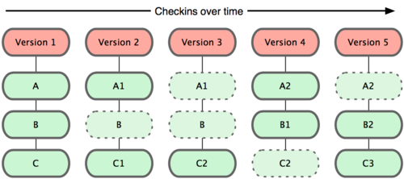
GIT原理和基本概念
直接纪录快照，而非差异比较
Git
保存每次更新时的文件快照

Slide 7
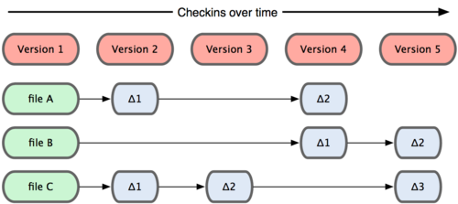
GIT原理和基本概念
其他系统
在每个版本中记录着各个文件的具体差异

Slide 8
GIT原理和基本概念
近乎所有操作都是本地执行
绝大多数操作都只需要访问本地文件和资源，不用连网
举个例子，如果要浏览项目的历史更新摘要，Git 不用连到外面的服务器上去取数据回来，而直接从本地数据库读取后展示给你看

Slide 9
GIT原理和基本概念
时刻保持数据完整性
在保存到 Git 之前，所有数据都要进行内容的校验和（checksum）计算，并将此结果作为数据的唯一标识和索引
24b9da6552252987aa493b52f8696cd6d3b00373
SHA-1 算法计算数据的校验和，通过对文件的内容或目录的结构计算出一个 SHA-1 哈希值，作为指纹字符串
所有保存在 Git 数据库中的东西都是用此哈希值来作索引的，而不是靠文件名

Slide 10
GIT原理和基本概念
多数操作仅添加数据
常用的 Git 操作大多仅仅是把数据添加到数据库。因为任何一种不可逆的操作，比如删除数据，都会使回退或重现历史版本变得困难重重。在别的 VCS 中，若还未提交更新，就有可能丢失或者混淆一些修改的内容，但在 Git 里，一旦提交快照之后就完全不用担心丢失数据。

Slide 11
GIT原理和基本概念
文件的三种状态
已被安全地保存到本地数据库中
文件
已提交
已修改
已暂存
把已修改的文件放在下次提交时要保存的清单中
修改了某个文件，但还没有保存

Slide 12
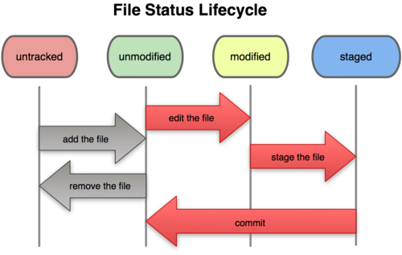
GIT原理和基本概念
文件状态周期图

Slide 13

GIT原理和基本概念
工作原理
暂存区域
（也叫索引文件）
工作目录
Git本地仓库
文件流转的三个工作区域

Slide 14
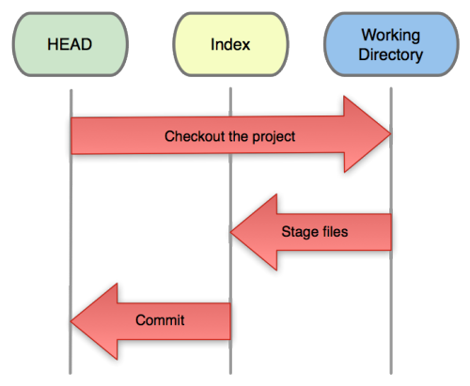
GIT原理和基本概念
基本的Git工作流程
1 从git仓库中checkout项目
到工作目录。
2 在工作目录修改某些文件。
3 对修改后的文件进行快照，
然后保存到暂存区域。
4 提交更新，将保存在暂存区域的
文件快照永久转储到Git目录中

Slide 15
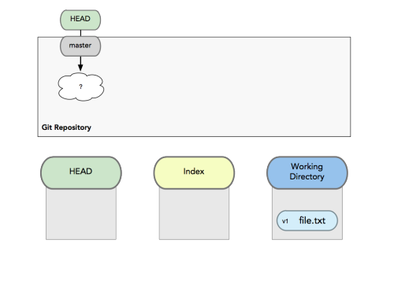
Add File

Slide 16
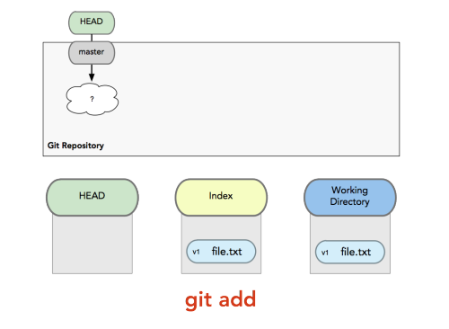

Slide 17
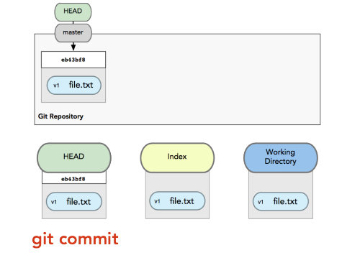

Slide 18
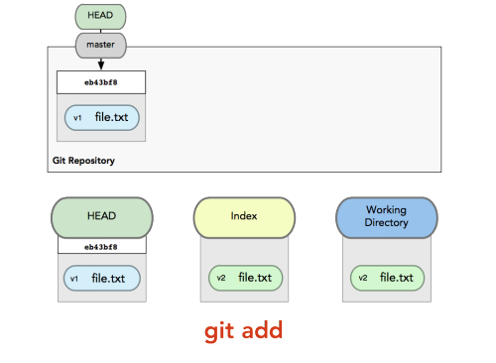

Slide 19
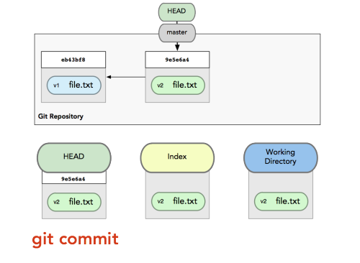

Slide 20
GIT常用命令
获得仓库
git init
git clone
提交
git add
git commit
获取信息
git help
git status
git diff
git log
git show （显示改动情况）

Slide 21
GIT常用命令
获得仓库
1 在工作目录中初始化新仓库
$ git init
$ echo “Hello.” > README
$ git add README
$ git commit -m 'initial project version'
2 从现有仓库克隆
git clone [url]

Slide 22
GIT常用命令
Git目录
git init
|-- HEAD # 这个git项目当前处在哪个分支里
|-- config # 项目的配置信息，git config命令会改动它
|-- description # 项目的描述信息
|-- hooks/ # 系统默认钩子脚本目录
|-- index # 索引文件
|-- logs/ # 各个refs的历史信息
|-- objects/ # Git本地仓库的所有对象 (commits, trees, blobs, tags)
`-- refs/ # 标识你项目里的每个分支指向了哪个提交(commit)。

Slide 23
GIT常用命令
检查当前文件状态
$ git status
# On branch master
nothing to commit (working directory clean)
$ vim README
$ git status
# On branch master
# Untracked files:
# (use "git add <file>..." to include in what will be committed)
#
# README
nothing added to commit but untracked files present (use "git add" to track)

Slide 24
GIT常用命令
跟踪新文件
$ git add README
$ git status
# On branch master
# Changes to be committed:
# (use "git reset HEAD <file>..." to unstage)
#
# new file: README
#

Slide 25
GIT常用命令
查看已暂存和未暂存的更新
$ git diff # 工作区和暂存区比较
$ git diff --cached # HEAD和暂存区比较
$ git diff HEAD # HEAD和工作区比较
$ git diff HEAD HEAD^ # HEAD和HEAD的父版本比较
$ git diff HEAD~2 HEAD^ # HEAD父父版本和HEAD的父版本比较

Slide 26
GIT常用命令
提交更新
git commit
# Please enter the commit message for your changes. Lines starting
# with '#' will be ignored, and an empty message aborts the commit.
# On branch master
# Changes to be committed:
# (use "git reset HEAD <file>..." to unstage)
#
# new file: README
# modified: benchmarks.rb
~
".git/COMMIT_EDITMSG" 10L, 283C
git commit -m ”-m用来直接增加注释提交”
git commit -a
＃自动把所有已经跟踪过的文件暂存起来一并提交，
从而跳过 git add 步骤，尽量少用，将失去对提交内容进行控制的能力。

Slide 27
GIT常用命令
撤销操作
修改最后一次提交
$ git commit -m 'initial commit'
$ git add forgotten_file
$ git commit --amend
取消已经暂存的文件
$ git reset HEAD filename
取消对文件的修改
$ git checkout -- filename

Slide 28
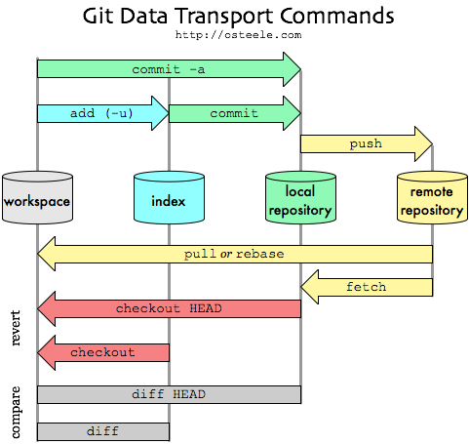
GIT常用命令

Slide 29
GIT常用命令
GIT Fetch
从远程服务器获取代码，更新remotes下的引用。
git fetch
创建并更新所有远程分支的本地远程分支, 设定当前分支的FETCH_HEAD为远程服务器的master分支.
git fetch -p origin
git fetch origin branch1:branch2
(1)首先执行fetch,
(2)使用远程branch1分支在本地创建branch2(但不会切换到该分支)
如果本地不存在branch2分支, 则会自动创建一个新的branch2分支,
如果本地存在branch2分支, 并且是`fast forward', 则自动合并两个分支, 否则, 会阻止以上操作

Slide 30
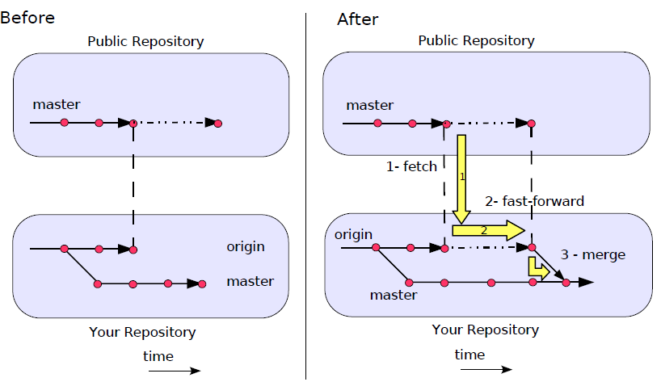
GIT常用命令
GIT PULL

Slide 31
Pull与Fetch区别
git fetch：相当于是从远程获取最新版本到本地，不会自动merge
git pull：相当于是从远程获取最新版本并merge到本地，相当于git fetch 和 git merge
在实际使用中，git fetch更安全一些。因为在merge前，我们可以查看更新情况，然后再决定是否合并

Slide 32
GIT常用命令
GIT PUSH
提交代码。
git push origin
本地分支名:远程分支名
git push
如果当前分支设置了<remote>，则相当于git push <remote>；如果当前分支没有设置<remote>，则相当于git push origin。push到的分支则根据push.default的设置决定。

Slide 33
GIT常用命令
分支
创建新的分支：
git branch –track 本地分支名 origin/远程分支名
（没有该参数，则基于当前分支创建新的本地分支） 使用track参数，则基于本地分支创建分支也会建立追踪关系（remote=.）。
git push origin 本地分支名
检出分支：
git checkout -b --track develop origin/develop
从远程拉取develop分支到本地,命名为develop，并切换到develop分支.(-b意思是Create a new branch，--track意思是set up "upstream" configuration)
删除本地分支：
git branch -d 本地分支名
删除远程分支：
git push origin :远程分支名

Slide 34
GIT常用命令
暂存工作
git stash
git stash list
git stash pop
git stash apply
git stash drop
git stash clear

Slide 35
Git的工作流程
与远程仓库同步(pull,fetch)
修改文件
查看变更(show,status)
载入变更(add or –a)
提交载入的变更(commit)
重复
上传(push)

Slide 36
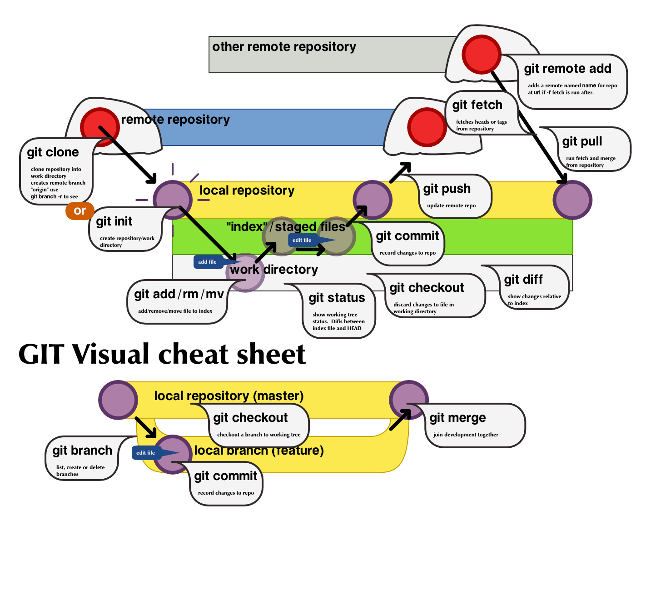
Git命令的备忘

Slide 37
GIT安装
Install guide
configuration

Slide 38
GIT FLOW
原理
常用命令

Slide 39
GIT Best Practice
GIT FLOW
（1）最小merge原则：尽量减小merge，提前merge。
（2）安全发布原则：保证发布代码的安全，经过测试。
（3）及时PULL。
暂存修改 git stash
Push default
git config --global push.default simple
nothing/matching/upstream/simple/current
git merge --no-ff
git config --global merge.ff false

Slide 40
GIT Best Practice
Alias
git config --global alias.co checkout
git config --global alias.ci commit
git config --global alias.st status
git config --global alias.br branch
git config --global alias.mg merge --no-ff
beyond compare
git config --global diff.tool bc3
git config --global difftool.bc3.path "c:/program files (x86)/beyond compare 3/bcomp.exe"
git config --global merge.tool bc3
git config --global mergetool.bc3.path "c:/program files (x86)/beyond compare 3/bcomp.exe"

Slide 41
Q&A

